Slide 1
DATA ANALYST PORTFOLIO
BIKE STORE
SALES ANALYSIS
From SQL Analysis to an Interactive
Looker Studio Dashboard
SQL SERVER × LOOKER STUDIO
Exploring sales trends, product performance,
store contributions, and business opportunities.
DELIA DWI ANJANI
01 / 08

Slide 2
DATA ANALYTICS PORTFOLIO / BIKE STORE
Project Overview
Understanding the business context and the analytical objectives.
BUSINESS BACKGROUND
Dalam industri ritel, performa penjualan menjadi salah satu indikator penting dalam mengevaluasi kinerja bisnis. Setiap toko, produk, dan kategori memiliki kontribusi penjualan yang berbeda, sehingga diperlukan analisis untuk memahami pola dan tren pendapatan. Melalui project Bike Store Sales Performance Analysis, data transaksi penjualan dianalisis untuk mengidentifikasi produk unggulan, membandingkan kinerja antar toko, serta menemukan peluang pengembangan strategi penjualan yang lebih efektif.
BUSINESS QUESTIONS
Bagaimana tren penjualan berubah dari waktu ke waktu?
Kategori dan produk apa yang memberikan kontribusi pendapatan terbesar?
Toko mana yang memiliki performa penjualan terbaik?
Bagaimana pola pembelian pelanggan?
OBJECTIVE
Menganalisis database penjualan relasional menggunakan SQL di Google BigQuery untuk mengidentifikasi tren penjualan, kontribusi produk dan kategori, serta performa setiap toko. Hasil analisis disajikan melalui dashboard interaktif Looker Studio untuk menghasilkan insight dan rekomendasi yang mendukung pengambilan keputusan bisnis.
DATASET Bike Store relational database • TOOLS SQL Server (SSMS), Looker Studio
02 / 08

Slide 3
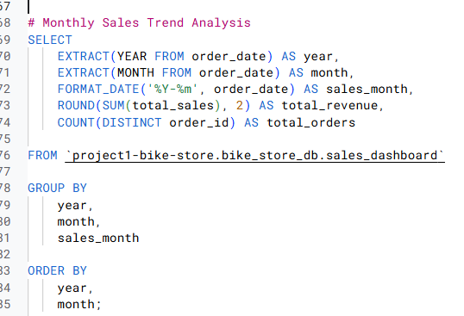
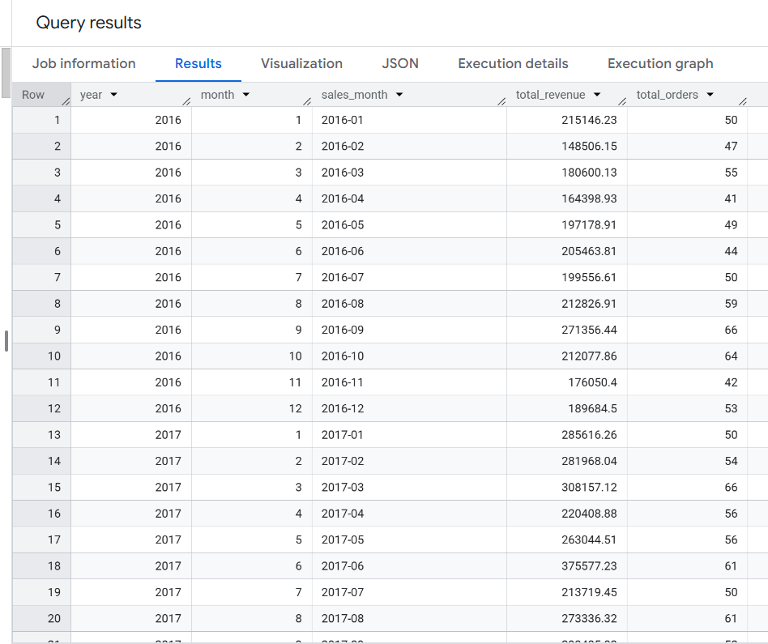
DATA ANALYTICS PORTFOLIO / BIKE STORE
SQL Analysis
Analisis tren penjualan dilakukan dengan mengelompokkan transaksi berdasarkan bulan dan tahun untuk mengetahui perubahan pendapatan dari waktu ke waktu. Hasil analisis digunakan untuk mengidentifikasi periode penjualan tertinggi dan terendah serta mengevaluasi perkembangan penjualan Bike Store.
01 — SALES TREND QUERY
SALES TREND QUERY
SQL WORKFLOW
Analisis tren penjualan dilakukan dengan mengelompokkan transaksi berdasarkan bulan dan tahun untuk mengetahui perubahan pendapatan dari waktu ke waktu. Hasil analisis digunakan untuk mengidentifikasi periode penjualan tertinggi dan terendah serta mengevaluasi perkembangan penjualan Bike Store.
01 Explore and validate relational tables
02 Clean data and standardize data types
03 JOIN sales, product, category, brand, and store tables
04 Calculate sales metrics and analyze business performance
05 Prepare the final dataset for Looker Studio visualization
03 / 08

Slide 4
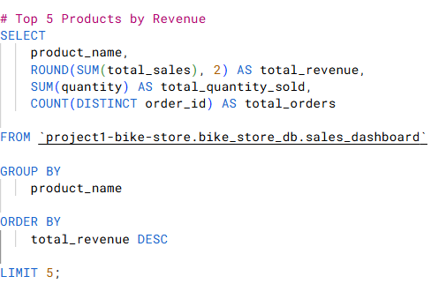
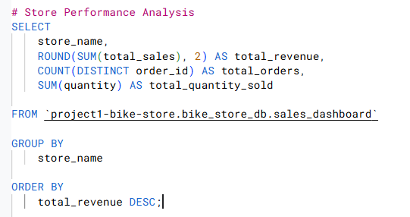
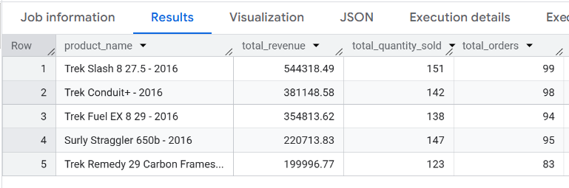
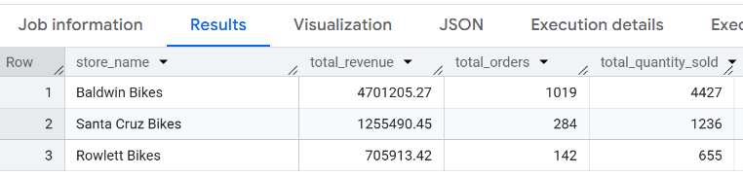
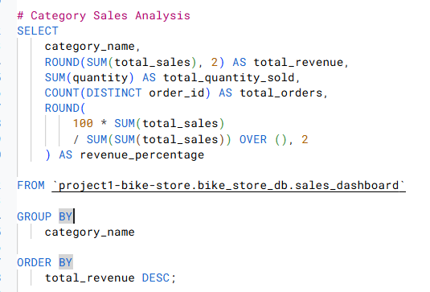
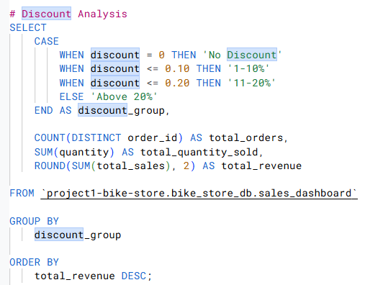
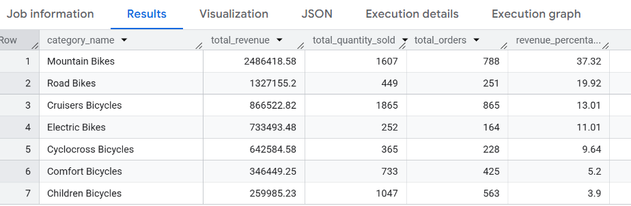
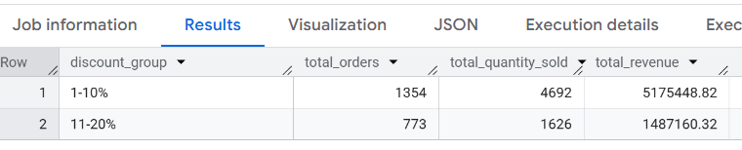
DATA ANALYTICS PORTFOLIO / BIKE STORE
SQL Results
SS 02 — TOP PRODUCTS
03 — STORE PERFORMANCE
04 — CATEGORY SALES
05 — STOCK OR DISCOUNT
Tip: Crop empty SSMS panels and keep column names + result values legible.
04 / 08

Slide 5
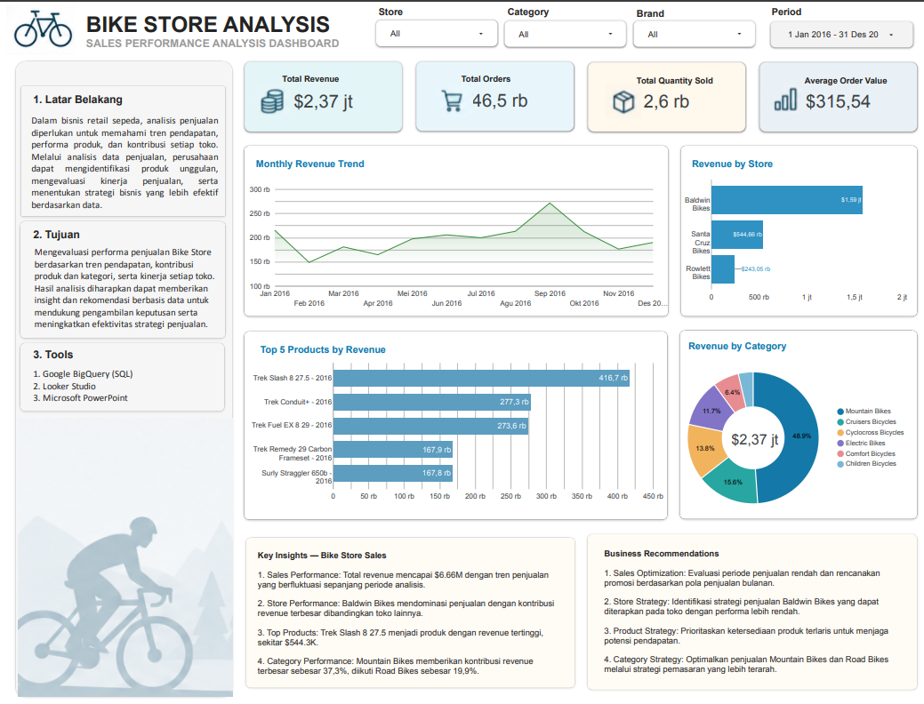
DATA ANALYTICS PORTFOLIO / BIKE STORE
Looker Studio Dashboard
06 — FULL DASHBOARD
Suggested KPIs: Total Sales • Total Orders • Total Customers • Total Products
05 / 08

Slide 6
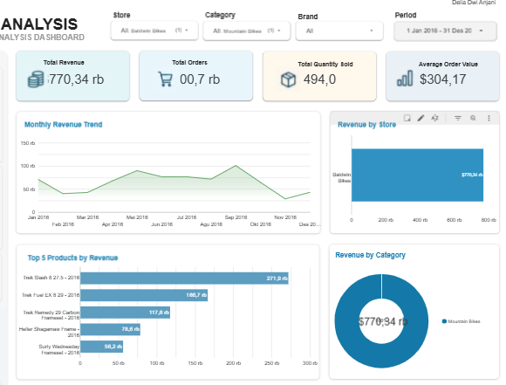
DATA ANALYTICS PORTFOLIO / BIKE STORE
Dashboard Interactivity
07 — FILTERED DASHBOARD
WHAT TO EXPLAIN
Date Range Control: Memilih periode penjualan yang ingin dianalisis.
Store Filter: Menampilkan performa penjualan berdasarkan toko tertentu.
Category Filter: Menganalisis penjualan berdasarkan kategori produk.
Brand Filter: Melihat kontribusi penjualan dari merek tertentu.
Interactive Dashboard: KPI dan grafik menyesuaikan filter yang dipilih secara otomatis.
06 / 08

Slide 7
DATA ANALYTICS PORTFOLIO / BIKE STORE
Key Insights
Replace each prompt with a verified result from your SQL queries and dashboard.
01 SALES TREND
Penjualan Bike Store mengalami fluktuasi dari tahun ke tahun, dengan periode tertentu mencatat pendapatan lebih tinggi dibandingkan periode lainnya. Hal ini menunjukkan bahwa pertumbuhan penjualan belum konsisten dan perlu dilakukan evaluasi untuk menjaga kestabilan pendapatan.
02 PRODUCT PERFORMANCE
Kategori Mountain Bikes menghasilkan pendapatan tertinggi dengan kontribusi sebesar 37,3% dari total revenue. Sementara itu, produk Trek Slash 8 27.5 - 2016 menjadi produk dengan penjualan tertinggi, menghasilkan pendapatan sekitar $544,3 ribu. Hal ini menunjukkan bahwa Mountain Bikes menjadi salah satu kategori utama yang mendorong pendapatan Bike Store.
03 STORE COMPARISON
Baldwin Bikes menjadi toko dengan penjualan tertinggi dan memberikan kontribusi pendapatan terbesar. Sementara itu, Rowlett Bikes mencatat penjualan terendah sehingga perlu mendapat perhatian lebih untuk meningkatkan performa penjualannya.
04 BUSINESS OPPORTUNITY
Analisis stok, diskon, dan pelanggan belum dilakukan secara mendalam dalam project ini. Fokus analisis masih pada performa penjualan, produk terlaris, kategori, dan toko. Ketiga aspek tersebut dapat menjadi pengembangan analisis berikutnya untuk memahami pola pembelian pelanggan, efektivitas diskon, dan pengelolaan stok.
07 / 08

Slide 8
DATA ANALYTICS PORTFOLIO / BIKE STORE
Recommendations & Next Steps
Turn verified analysis findings into practical business actions.
FOCUS ON STRONG PRODUCTS
Prioritaskan ketersediaan stok dan strategi pemasaran pada produk serta kategori dengan kontribusi penjualan tertinggi untuk menjaga dan meningkatkan pendapatan.
IMPROVE STORE PERFORMANCE
Evaluasi perbedaan performa penjualan antar toko dan identifikasi strategi dari toko dengan kinerja terbaik untuk membantu meningkatkan penjualan toko yang masih tertinggal.
OPTIMIZE INVENTORY
Evaluasi produk dengan stok tinggi tetapi penjualan rendah sebelum melakukan pengadaan ulang, agar persediaan lebih efisien dan mengurangi risiko penumpukan stok.
MONITOR PERFORMANCE
Manfaatkan dashboard secara rutin untuk memantau tren pendapatan dan performa produk, sehingga perubahan penjualan dapat diketahui lebih awal dan menjadi dasar pengambilan keputusan bisnis.
THANK YOU • SQL Server + Looker Studio • Portfolio Project
08 / 08

